Slide 1
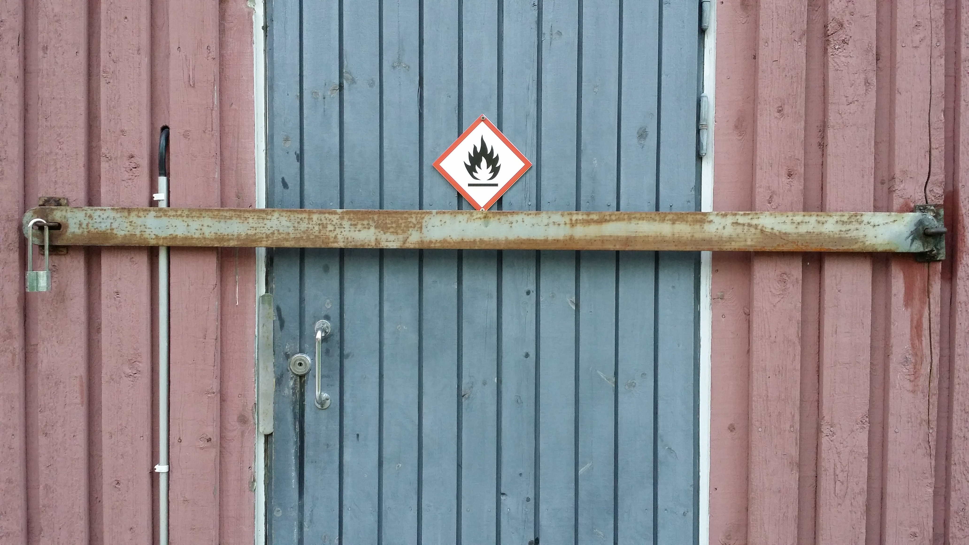
Aine koostuu alkuaineista
ke0
Jan Jansson @TYK 2018-19

Slide 2
Tunnin ohjelma
Kotitehtävien tarkastaminen
Aine koostuu alkuaineista
Alkuaineet koostuvat atomeista
Atomit muodostavat molekyylejä
Kaava kertoo yhdisteen alkuaineet

Slide 3
Demonstraatio
Katsotaan videoita alkuaineista
Sokerin voi hajottaa. Sokerissa on hiiltä. Hiili on alkuaine. Video
Natrium on alkuaine. Se on harmaa metalli. Kloori on alkuaine. Se on vihreä kaasu. Yhdessä niistä tulee suolaa. Video
Happi on alkuaine. Se on väritön kaasu, jota ihminen hengittää. Vety on alkuaine. Se on väritön kaasu, joka räjähtää helposti. Kun ne yhdistää, syntyy vettä. Video

Slide 4
Alkuaineita
Luonnossa on noin 90 eri alkuainetta
Kaikki aine koostuu alkuaineista
Joitakin alkuaineita on luonnossa puhtaana
Jokaisella alkuaineella on oma kemiallinen merkki
Kemiallisessa merkissä on yksi iso kirjain (esim. H) tai yksi iso ja pieni (esim. He)

Slide 5
Harjoitus
Yhdistä alkuaineen kuva ja teksti

Slide 6
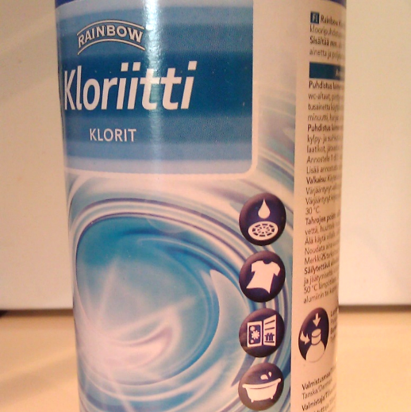
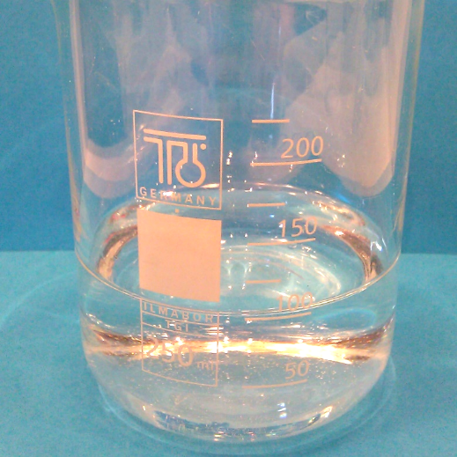
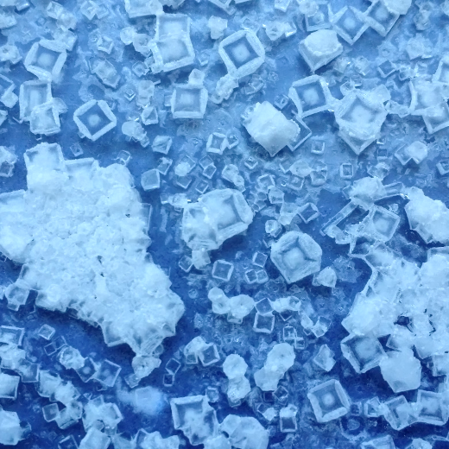
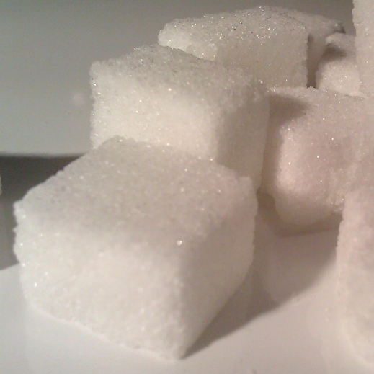
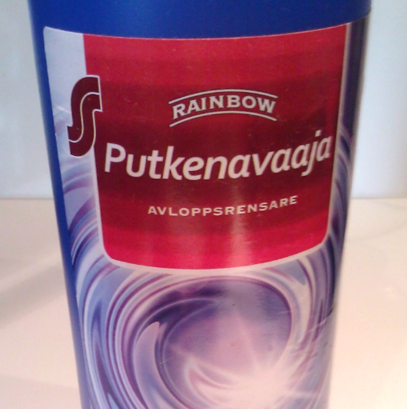
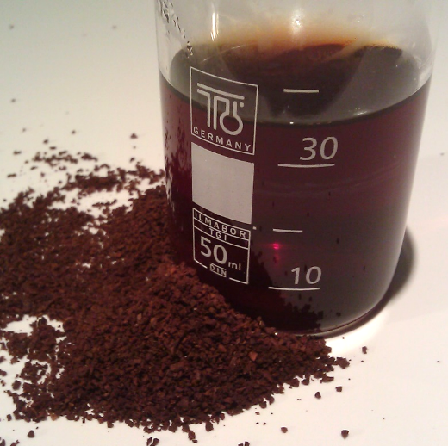
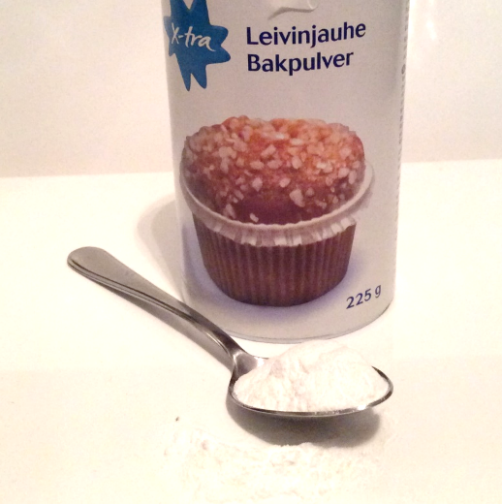
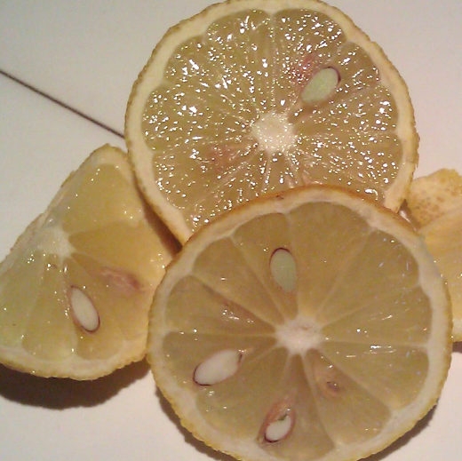
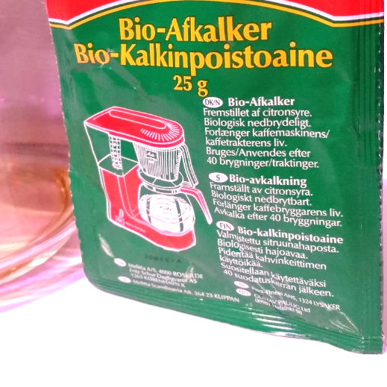
Harjoitus
Mitä alkuaineita on näissä aineissa?
ruokasuola, NaCl
vesi, H₂O
kloriitti, HClO₂
sakkaroosi,
C₁₂H₂₂O₁₁
leivinjauhe, NaHCO₃
lipeä, NaOH
kofeiini, C₈H₁₀N₄O₂
sitruunahappo, C₆H₈O₇

Slide 7
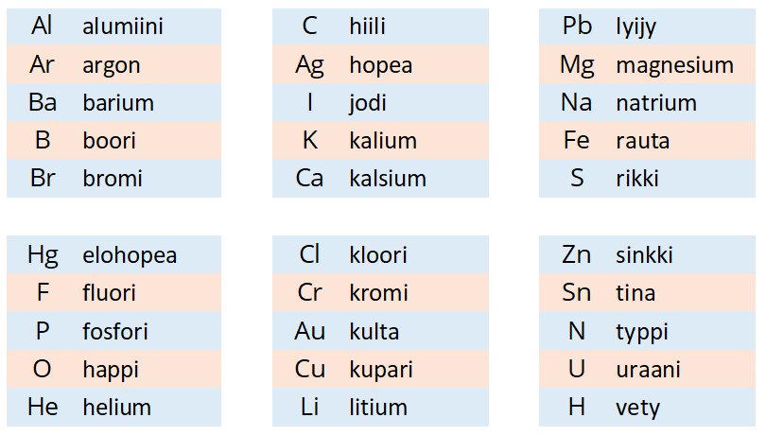

Slide 8
Demonstraatio
Katsotaan alkuainenäytteitä

Slide 9
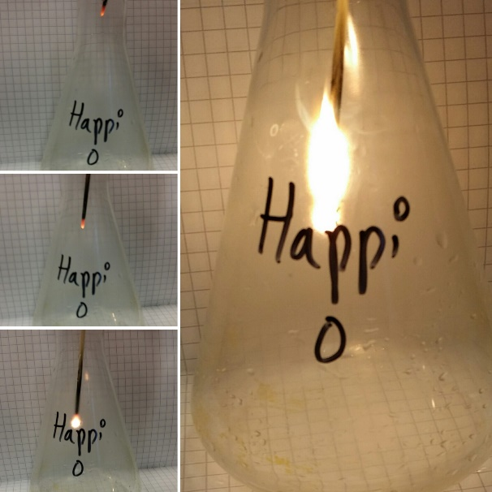
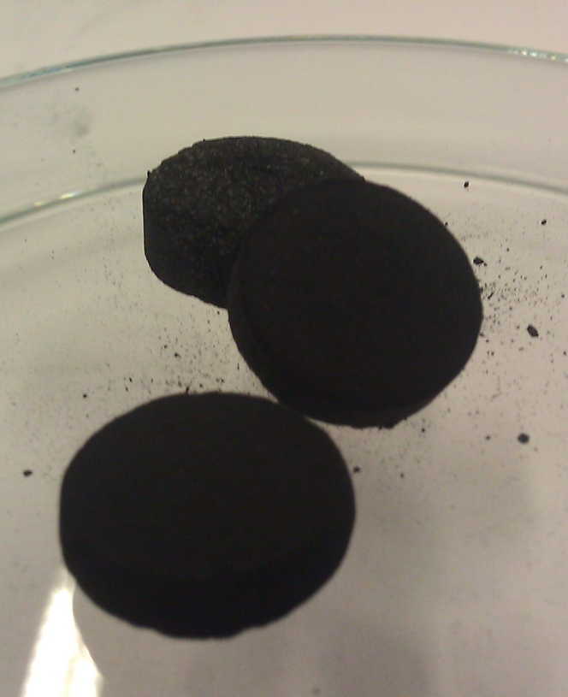
Tärkeitä alkuaineita
Happi (O) on väritön kaasu, jota ihminen hengittää. Ilmassa on 21% happea. Aine ei voi palaa ilman happea.
Hiili (C) esiintyy luonnossa grafiittina (lyijykynässä), mutta myös timantti on hiiltä.
Typpi (N) on väritön kaasu, jota on ilmassa 78%. Typpeä ei voi hengittää.

Slide 10
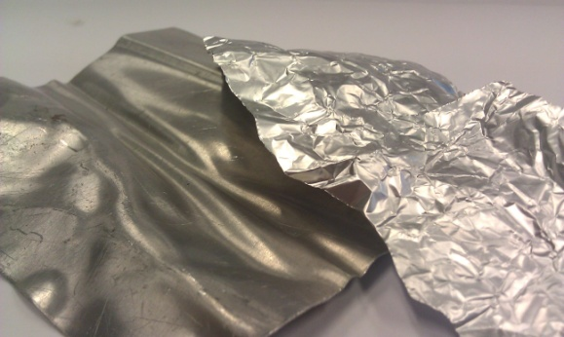
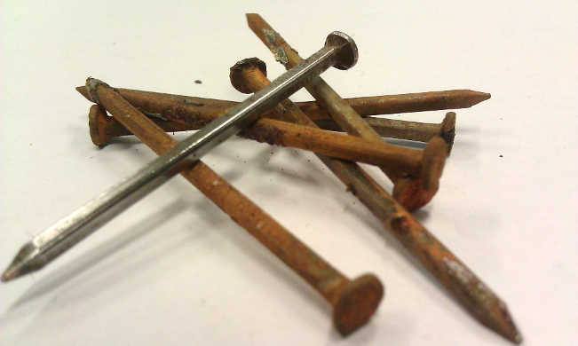
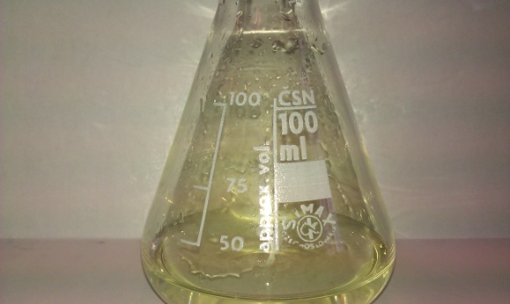
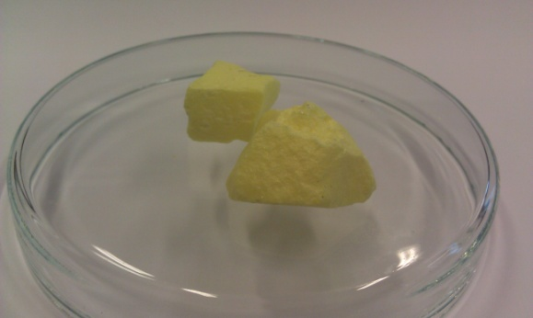
Tärkeitä alkuaineita
Alumiinia (Al) on mm. juomatölkeissä ja alumiinifoliossa.
Rauta (Fe) on yleisin metalli. Se ruostuu helposti.
Kloori (Cl) on vihreä, myrkyllinen kaasu. Sitä käytetään vedenpuhdistuksessa uimahalleissa.
Rikki (S) on keltainen, kiinteä aine. Rikkiä esiintyy tulivuorten lähellä. Sitä on myös hiuksissa ja kynsissä.

Slide 11
Harjoitus
Avaa Peda.netissä Quizlet: Alkuaine ja kemiallinen merkki

Slide 12
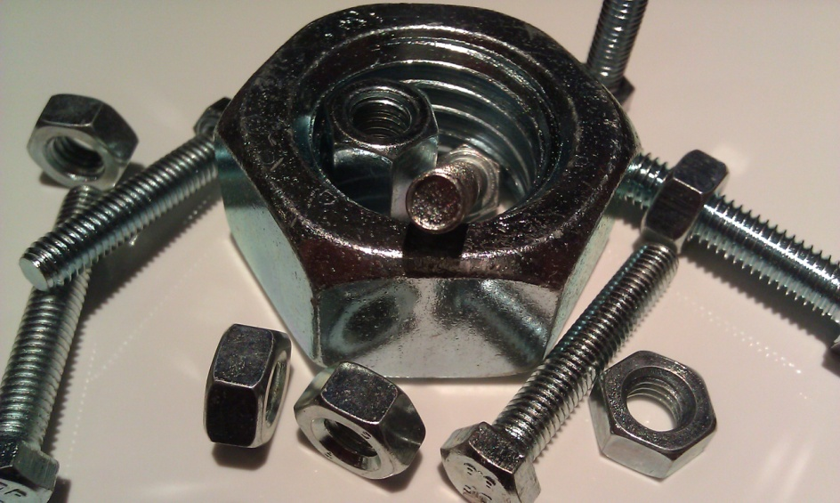
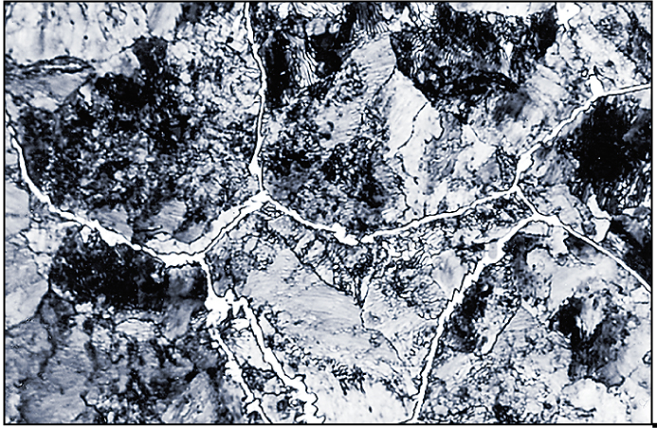
Alkuaine ja atomi
Jokaisella alkuaineella on erilaiset atomit
Rauta on alkuaine. Rautaesine koostuu miljardeista rauta-atomeista.
Kuva: Teknologiateollisuus/Teräskirja

Slide 13
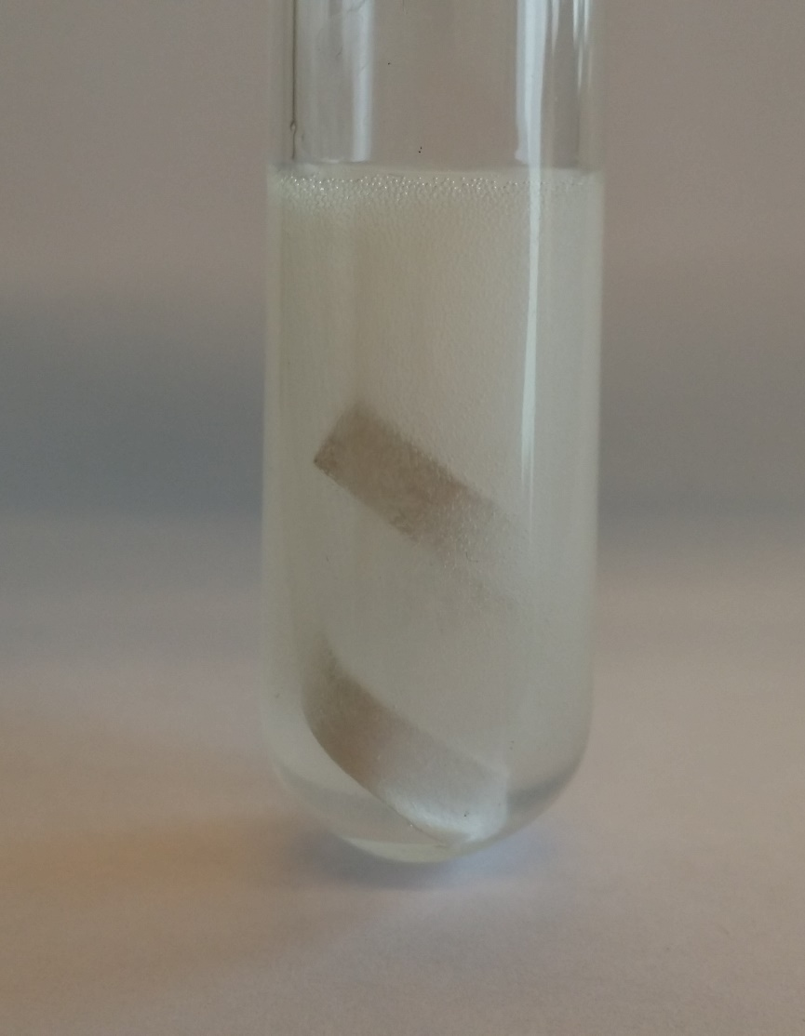

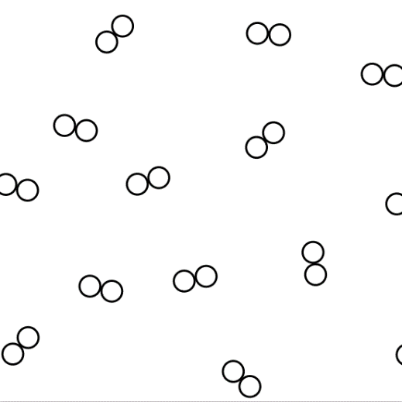
Alkuaine ja atomi
Hiili on alkuaine. Hiilessä on vain hiiliatomeita.
Vety on alkuaine. Vedyssä on vain vetyatomeita.
Alkuainetta ei voi hajottaa toiseksi aineeksi, koska atomit eivät hajoa helposti.

Slide 14
Miten pieniä asioita voi nähdä?
Silmillä voi nähdä vain isoja asioita
Atomit ovat tosi pieniä
http://learn.genetics.utah.edu/content/cells/scale/
Jos jonossa on 3 000 000 000 hiiliatomia, jono on 1 mm pituinen
Atomeita ei voi nähdä edes mikroskoopilla
Mutta joitakin kuvia meillä on
1 mm = 3 000 000 000 hiiliatomia

Slide 15
Atomi ja molekyyli
He
He
helium
He
Atomit voivat yhdistyä ja silloin syntyy molekyyli
Helium-kaasussa atomit ovat irti toisistaan
Happikaasussa kaksi atomia yhdistyy ja syntyy molekyyli
Ilmassa on erilaisia molekyylejä sekaisin
Kun monta eri alkuainetta yhdistyy, syntyy yhdiste
Molekyylin rakenne vaikuttaa aineen ominaisuuksiin
Vesi on erilainen kuin vetyperoksidi
Veden ja vetyperoksidin alkuaineet ovat samat, mutta molekyylit ovat erilaiset
O
O
O
O
happi
O
O
ilma
N
N
O
O
O
O
N
N
N
N
H
H
H
H
O
O
vesi
H
H
H
H
O
O
H
H
O
H
O
O
H
H
O
O
H
vetyperoksidi
H
O
O
H
H
O
O
H

Slide 16
Harjoitus
Yhdistä kuva ja kuvateksti 1

Slide 17
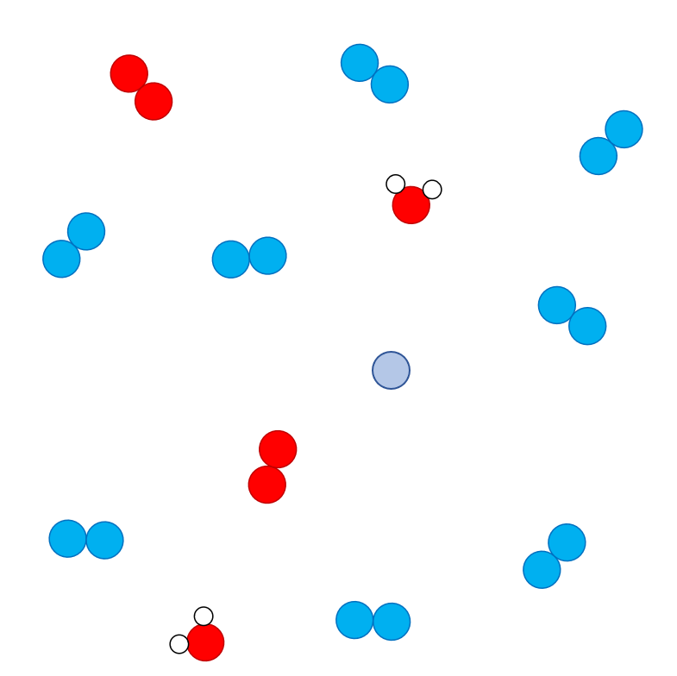
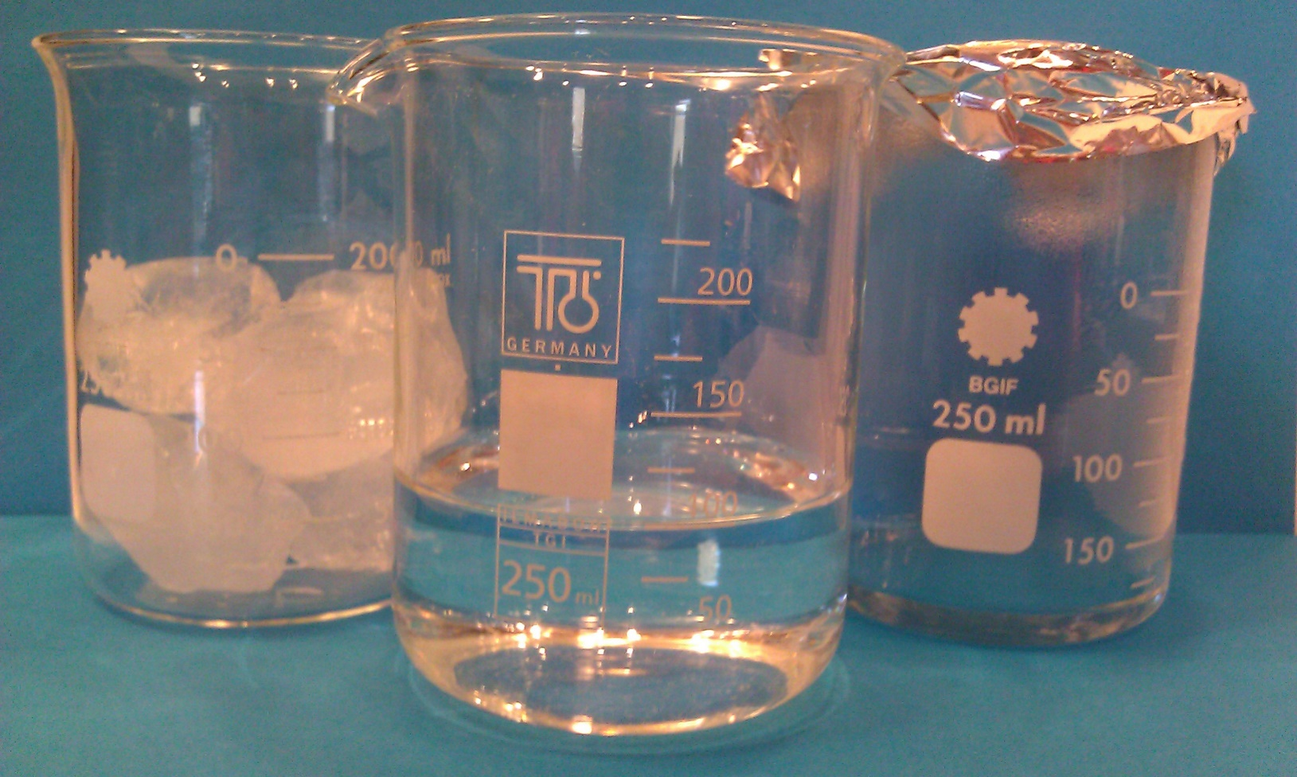
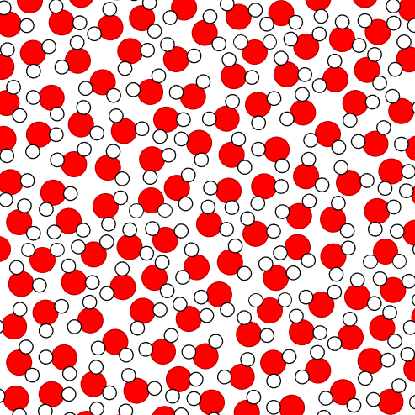
Kaikki aineet koostuvat atomeista
Vesi on yhdiste. Vedessä on vesimolekyylejä, joissa on happiatomi ja kaksi vetyatomia.
Ilmassa on monta ainetta (esim. happi, typpi, argon…).
Molekyylien välissä ei ole mitään

Slide 18
Molekyyli ja yhdiste
Moni aine sisältää monen alkuaineen atomeita
Esimerkiksi hammastahnassa on vähän NaF ja leivinjauheessa on NaHCO₃
Aine, jossa on montaa alkuainetta, on yhdiste
Molekyylikaava kertoo, mitä alkuaineita molekyylissä on
Esimerkiksi vesi (H₂O) syntyy, kun kaksi vetyatomia ja yksi happiatomi yhdistyy vesimolekyyliksi
Myös vetyperoksidimolekyylissä (H₂O₂) on kaksi vetyatomia, mutta myös kaksi happiatomia
Numero kertoo alkuaineen atomien määrän molekyylissä
H
H
O
H
H
O
O

Slide 19
Harjoitus
Yhdistä kuva ja kuvateksti 2
Tehdään harjoituksia Peda.netistä

